Slide 1

Работа с данными
Основные понятия

Slide 2
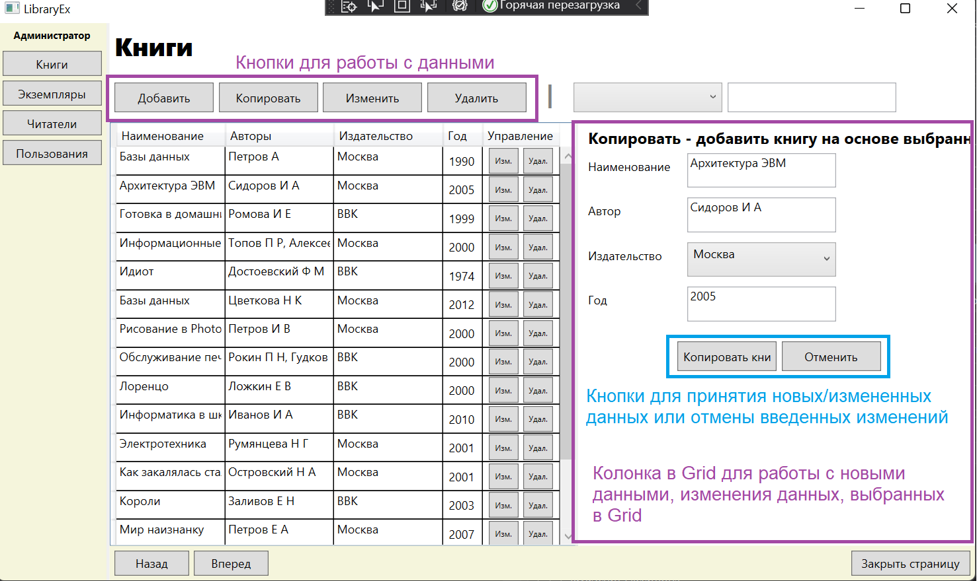
1. Подготовка интерфейса

Slide 3
<StackPanel Orientation="Horizontal" Margin="0,10,0,0">
<Label Content="Автор" Margin="5,0,0,0" Width="100"/>
<TextBox x:Name="BookTextAuthors"
Text="{Binding ElementName=BookDataGrid, Path=SelectedItem.Authors}" Width="150" Height="35" Margin="5,0,0,0"/>
</StackPanel>
<StackPanel Orientation="Horizontal" Margin="0,10,0,0">
<Label Content="Издательство" Margin="5,0,0,0" Width="100"/>
<ComboBox x:Name="BookComboBoxPublishers" Height="35" Width="150" Margin="5,0,0,0" DisplayMemberPath="PublisherName"
Text="{Binding ElementName=BookDataGrid, Path=SelectedItem.Publishers.PublisherName}"/>
</StackPanel>
BookComboBoxPublishers.ItemsSource = SourceCore.MyBase.Publishers.ToList();

Slide 4
2. Описать события, связанные с изменением данных
Описание вспомогательных переменных и процедур (на верхнем уровне класса)
//описание вспомогательных переменных
private int DlgMode;
public Base.Books SelectedBook;
public ObservableCollection<Base.Books> Books;
//уровень инициализации
public BookPage()
{
InitializeComponent();
UpdateGrid(null);
BookDlgLoad(false,"");
DataContext = this;
}

Slide 5
//уровень инициализации
public BookPage()
{ ……
BookDlgLoad(false,"");
……
}
public void BookDlgLoad(bool b, string DlgModeContent)
{
if (b == true)
{
BookColumnChange.Width = new GridLength(400);
BookDataGrid.IsHitTestVisible = false;
BookLabel.Content = DlgModeContent;
BookAddCommit.Content = DlgModeContent;
BookAdd.IsEnabled = false;
BookCopy.IsEnabled = false;
BookEdit.IsEnabled = false;
BookDellete.IsEnabled = false;
}
else
{
BookColumnChange.Width = new GridLength(0);
BookDataGrid.IsHitTestVisible = true;
BookAdd.IsEnabled = true;
BookCopy.IsEnabled = true;
BookEdit.IsEnabled = true;
BookDellete.IsEnabled = true;
DlgMode = -1;
}
}

Slide 6
//уровень инициализации
public BookPage()
{ ……
UpdateGrid(null);
……
}
public void UpdateGrid(Base.Books Book)
{
if ((Book == null) && (BookDataGrid.ItemsSource != null))
{
Book = (Base.Books)BookDataGrid.SelectedItem;
}
Books = new ObservableCollection<Base.Books>(SourceCore.MyBase.Books);
BookDataGrid.ItemsSource = Books;
BookDataGrid.SelectedItem = Book;
BookComboBoxPublishers.ItemsSource = SourceCore.MyBase.Publishers.ToList();
}

Slide 7
2. Описать события, связанные с изменением данных
Определение режима работы с данными
<Button x:Name="BookAdd"
Content="Добавить"
Height="30" Width="100"
Padding="5,5,5,5" Margin="5,5,0,5"
Click="BookAdd_Click"/>
private void BookAdd_Click(object sender, RoutedEventArgs e)
{
BookDlgLoad(true, "Добавить книгу");
DataContext = null;
DlgMode = 0;
}

Slide 8
2. Описать события, связанные с изменением данных
Определение режима работы с данными
<Button x:Name="BookCopy" Content="Копировать"
Height="30" Width="100"
Padding="5,5,5,5" Margin="5,5,0,5"
Click="BookCopy_Click"/>
private void BookCopy_Click(object sender, RoutedEventArgs e)
{
if (BookDataGrid.SelectedItem != null)
{
BookDlgLoad(true, "Копировать книгу");
SelectedBook = (Base.Books)BookDataGrid.SelectedItem;
BookTextName.Text = SelectedBook.Name;
BookTextAuthors.Text = SelectedBook.Authors;
BookComboBoxPublishers.Text = SelectedBook.Publishers.PublisherName;
BookTextPublishYear.Text = SelectedBook.PublishYear.ToString();
DlgMode = 0;
}
else
{
MessageBox.Show("Не выбрано ниодной строки!", "Сообщение", MessageBoxButton.OK);
}
}

Slide 9
2. Описать события, связанные с изменением данных
Определение режима работы с данными
<Button x:Name="BookEdit"
Content="Изменить"
Height="30" Width="100"
Padding="5,5,5,5" Margin="5,5,0,5"
Click="BookEdit_Click"/>
private void BookEdit_Click(object sender, RoutedEventArgs e)
{
if (BookDataGrid.SelectedItem != null)
{
BookDlgLoad(true, "Изменить книгу");
SelectedBook = (Base.Books)BookDataGrid.SelectedItem;
BookTextName.Text = SelectedBook.Name;
BookTextAuthors.Text = SelectedBook.Authors;
BookComboBoxPublishers.Text = SelectedBook.Publishers.PublisherName;
BookTextPublishYear.Text = SelectedBook.PublishYear.ToString();
}
else
{
MessageBox.Show("Не выбрано ниодной строки!", "Сообщение", MessageBoxButton.OK);
}
}
}

Slide 10
2. Описать события, связанные с изменением данных
Определение режима работы с данными
<Button x:Name="BookDellete" Content="Удалить"
Height="30" Width="100"
Padding="5,5,5,5" Margin="5,5,0,5"
Click="BookDelete_Click"/>
private void BookDelete_Click(object sender, RoutedEventArgs e)
{
if (MessageBox.Show("Удалить запись?", "Внимание", MessageBoxButton.OKCancel, MessageBoxImage.Warning) == MessageBoxResult.OK)
{
SourceCore.MyBase.Books.Remove((Base.Books)BookDataGrid.SelectedItem);
SourceCore.MyBase.Entry((Base.Books)BookDataGrid.SelectedItem).State = EntityState.Deleted;
SourceCore.MyBase.SaveChanges();
UpdateGrid(null);
}
}

Slide 11
2. Описать события, связанные с изменением данных
Подтверждение/отмена введенных изменений
Подтверждение внесенных изменений
private void BookAddCommit_Click(object sender, RoutedEventArgs e)
{
var NewBook = new Base.Books();
NewBook.Name = BookTextName.Text;
NewBook.Authors = BookTextAuthors.Text;
NewBook.Publishers = (Base.Publishers)BookComboBoxPublishers.SelectedItem;
NewBook.PublishYear = (short?)int.Parse(BookTextPublishYear.Text);
if (DlgMode==0)
{
SourceCore.MyBase.Books.Add(NewBook);
}
SourceCore.MyBase.SaveChanges();
BookDlgLoad(false);
}

Slide 12
2. Описать события, связанные с изменением данных
Подтверждение/отмена введенных изменений
Отмена внесенных изменений
private void BookAddRollback_Click(object sender, RoutedEventArgs e)
{
BookDlgLoad(false,"");
UpdateGrid(SelectedBook);
}

